Slide 2
Despliegue en VM con BD administradas en AWS
Gestión de Servicios TICS

Slide 3

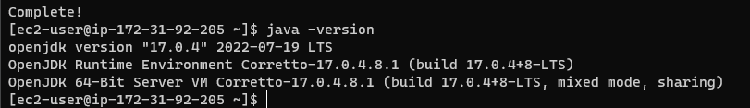
Java
Verifique que tenga la versión 17 de java (o la versión con la que ha compilado su proyecto).
Para instalarlo:
AWS: AMI Linux 2
  sudo yum install java-17-amazon-corretto-headless

Slide 4
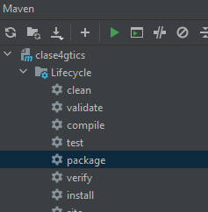
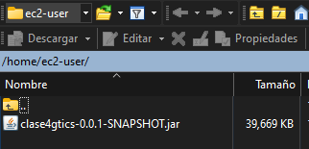
Aplicación de ejemplo y generación del .jar
Utilice la misma aplicación que utilizó para 4.1 JPA múltiples tablas.
→ Genere su .war
→ Súbalo a su VM

Slide 5
Arquitectura para el despliegue
Empezaremos con la arquitectura más simple, una instancia corriendo java -jar y una base de datos como servicio.
Instancia
DB
java -jar

Slide 6
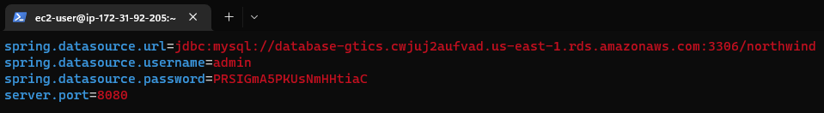
Externalized Configuration
Al igual que en Azure, cree un utilice externalized configuration para configurar su aplicación en Spring boot.

Slide 7
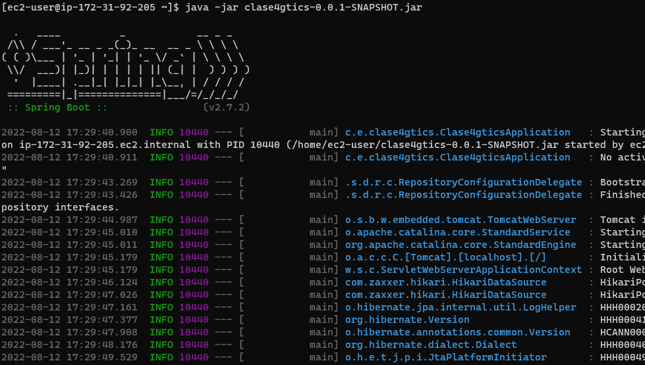
Despliegue de su aplicación
Ejecute el comando (sin nohup) java -jar [su_proyecto].jar
→ Para probar que levanta OK.

Slide 8
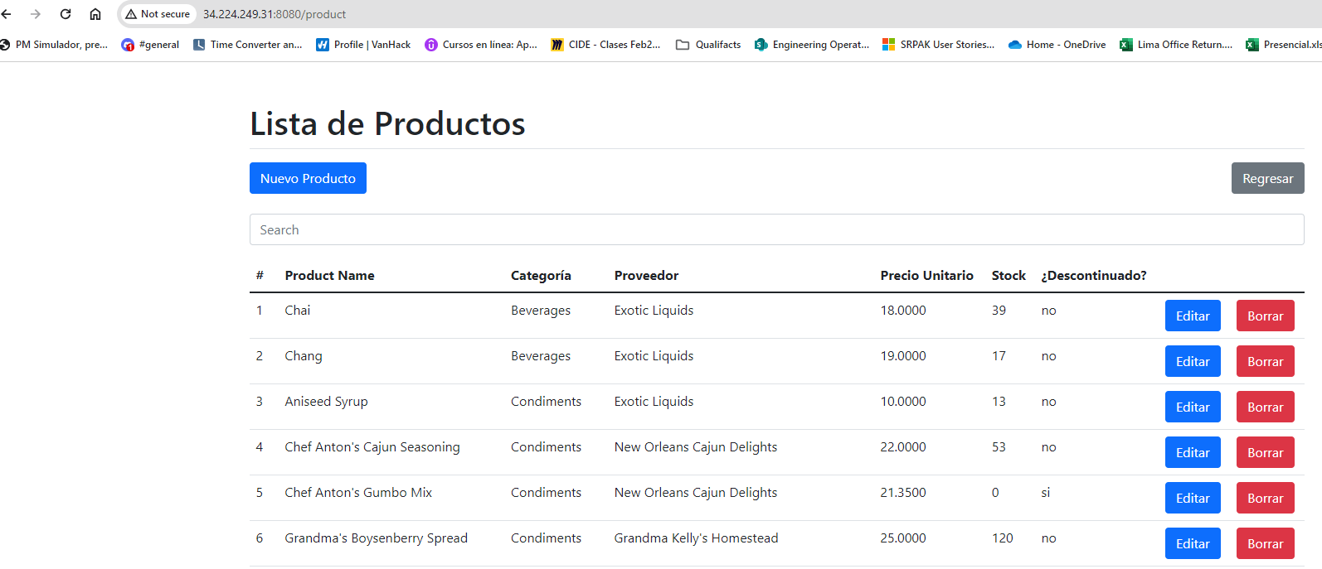
¡Listo!

Slide 9
Recordando - nohup
nohup java -jar [proyecto].jar &
ps aux |grep nohup
kill -15 -1 [pid]

